Slide 1
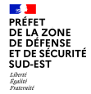
Formation Tuerie de Masses (TDM)
Techniques Opérationnelles
Techniques d’extraction
Groupe de travail zonal « Réponse des SIS à la menace et aux attentats »
DIFFUSION RESTREINTE

Slide 2
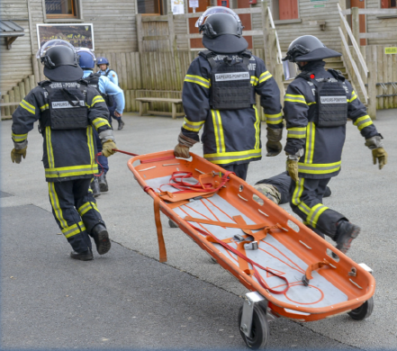
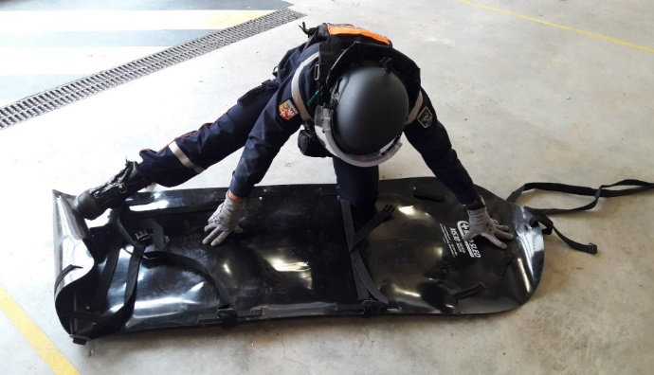
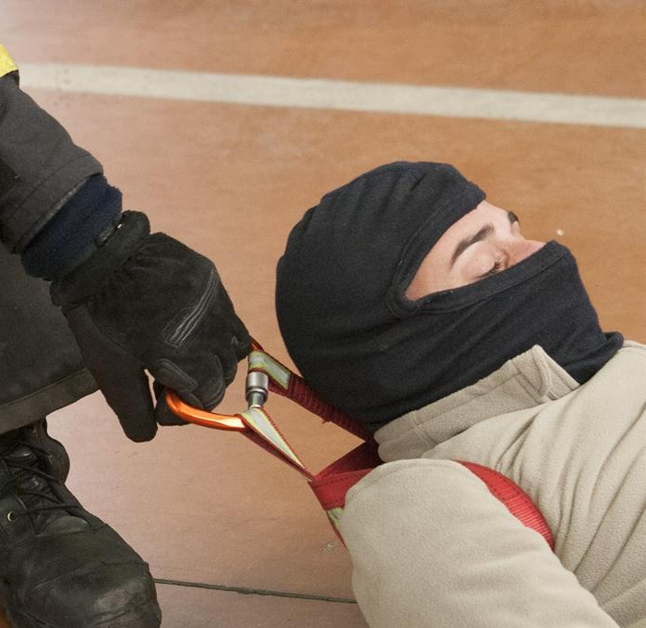
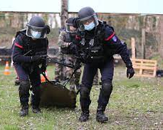
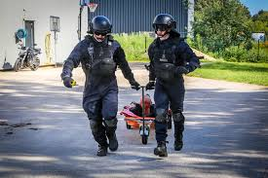
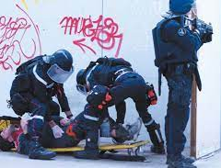
Introduction
Dans la Zone de Défense et de sécurité Sud-Est, il existe plusieurs types de vecteurs d’extraction :
Rigide (barquette, plan dur)
Semi-rigide (brancard d’extraction)
Sangles de sauvetage
Malgré cette variété, les techniques opérationnelles restent proches
Groupe de travail zonal « Réponse des SIS à la menace et aux attentats »
DIFFUSION RESTREINTE

Slide 3
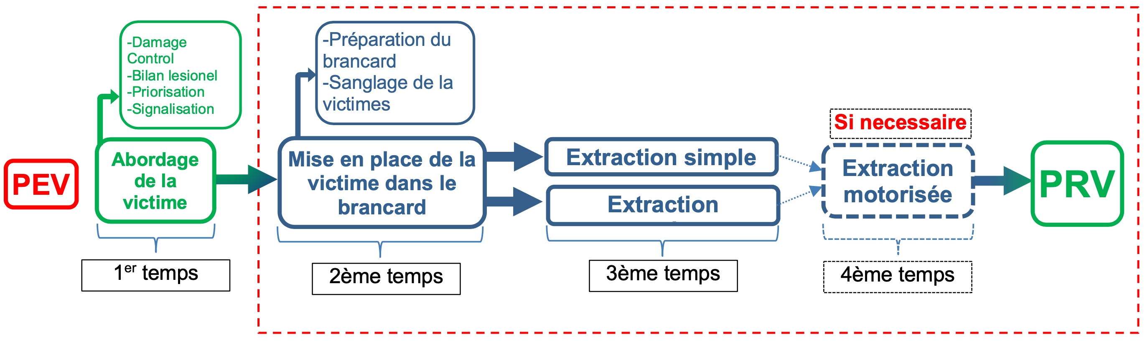
Introduction
  Chronologie d’une extraction
Geste salvateurs
Bilan lésionnel
Priorisation
Signalisation
Groupe de travail zonal « Réponse des SIS à la menace et aux attentats »
DIFFUSION RESTREINTE

Slide 4
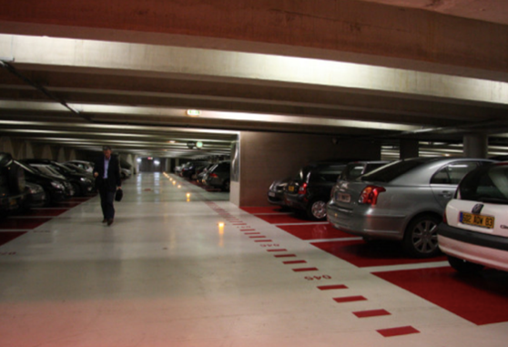
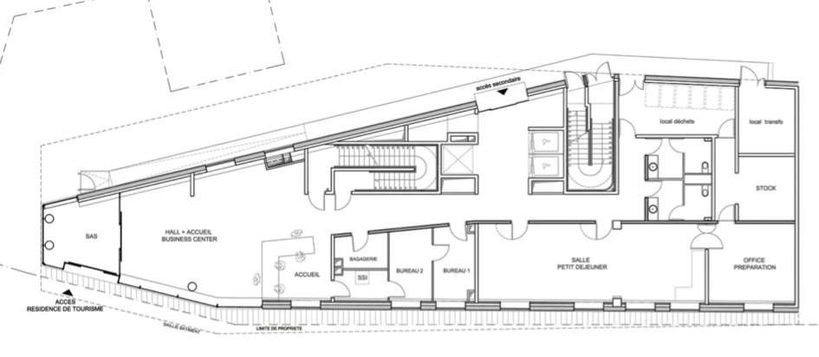
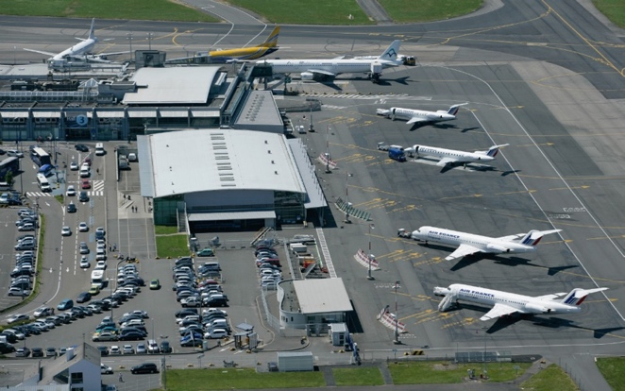

  Les différents types d’extraction
L’extraction simple
L’extraction complexe
L’extraction motorisée
PEV
PEV
PRV
Une extraction simple se fait sans différence de niveaux.
Elle peut se faire :
En utilisant un brancard semi-rigide.
En « porté à bras »
Une extraction complexe se fait de manière sinueuse, avec montées/descentes d’étage et des franchissements d’obstacles.
Elle se fait en utilisant un brancard semi-rigide
Une extraction motorisée se fait à l’aide d’un véhicule dédié dès lors que la situation le nécessite (distance et/ou dénivelé importants).
Groupe de travail zonal « Réponse des SIS à la menace et aux attentats »
DIFFUSION RESTREINTE

Slide 5
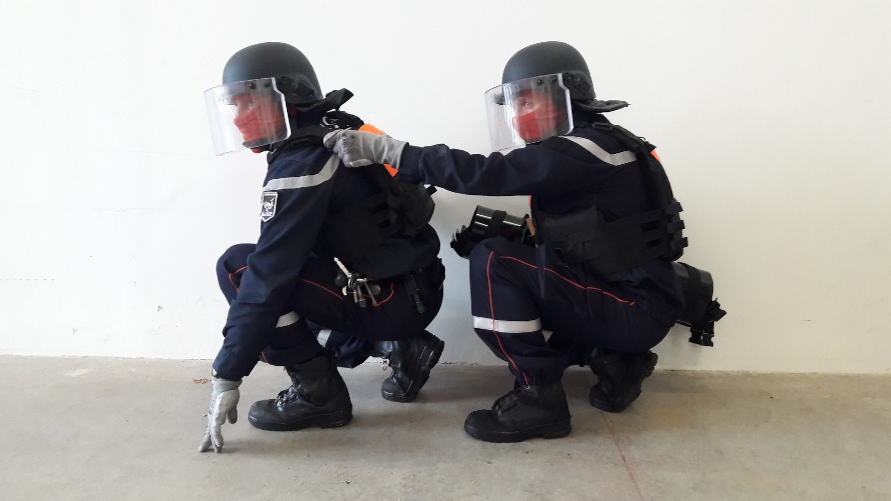
  Action 1, mise en œuvre
AVANT
Préparation du vecteur d’extraction :
  Veiller au bon fonctionnement des sangles de serrage
  Enlever le brancard semi-rigide de sa housse
Analyser l’itinéraire principal et l’itinéraire de repli
  Le cheminement (dénivelé, distance, étage, virage)
  Contrôle croisé des équipements
  Se tenir a disposition du Chef de Groupe pour engagement dans le corridor
Brancard SANS le sac de transport
=
Prêt à l’emploi
Groupe de travail zonal « Réponse des SIS à la menace et aux attentats »
DIFFUSION RESTREINTE

Slide 6
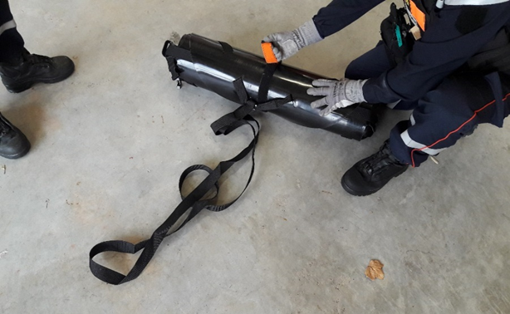
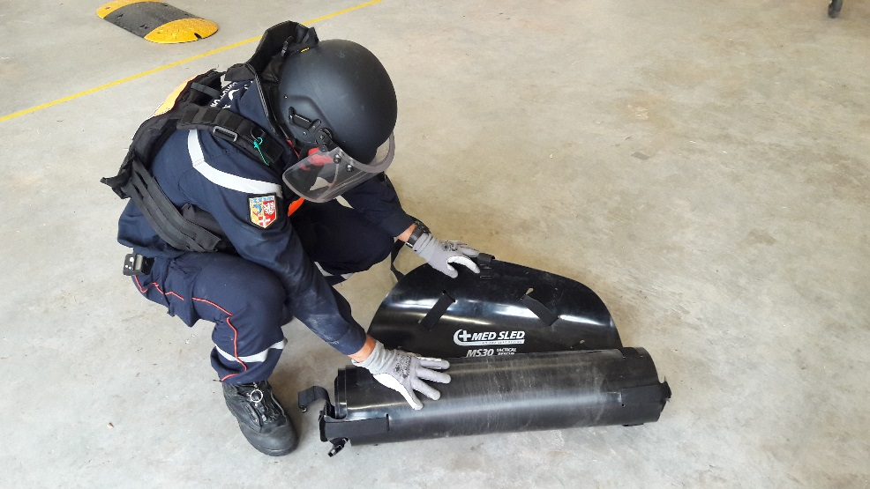
  La mise en œuvre
Dérouler le brancard
Retirer la sangle du rouleau
Groupe de travail zonal « Réponse des SIS à la menace et aux attentats »
DIFFUSION RESTREINTE

Slide 7

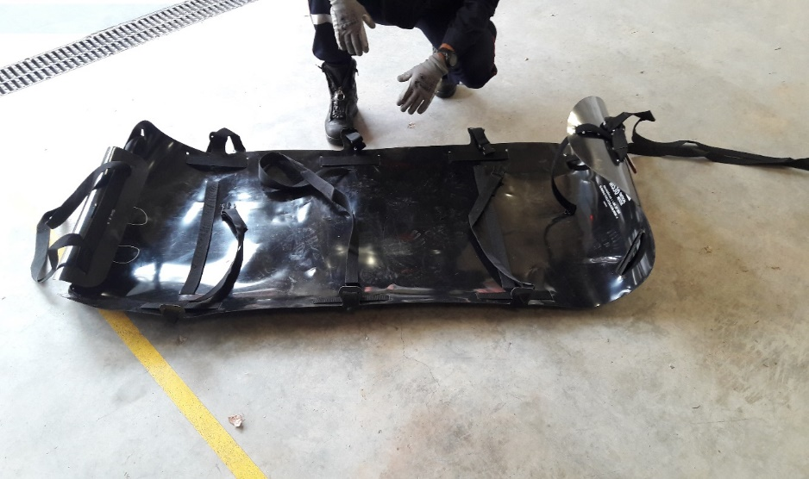
  La mise en œuvre
Le brancard prêt pour la mise en place
d’une victime
Dérouler le brancard totalement et
lui faire prendre une forme de « gouttière »
Groupe de travail zonal « Réponse des SIS à la menace et aux attentats »
DIFFUSION RESTREINTE

Slide 8
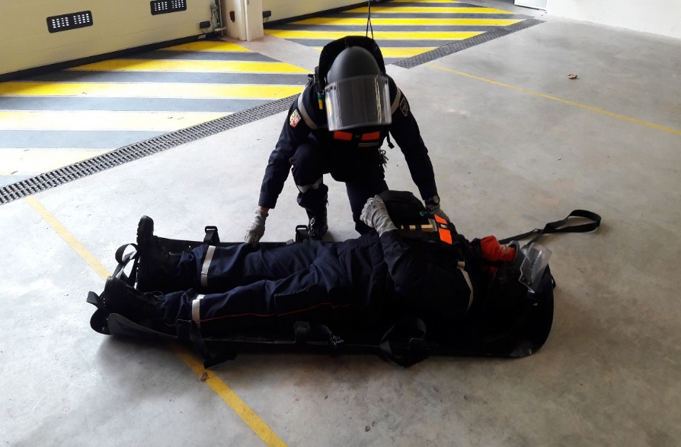
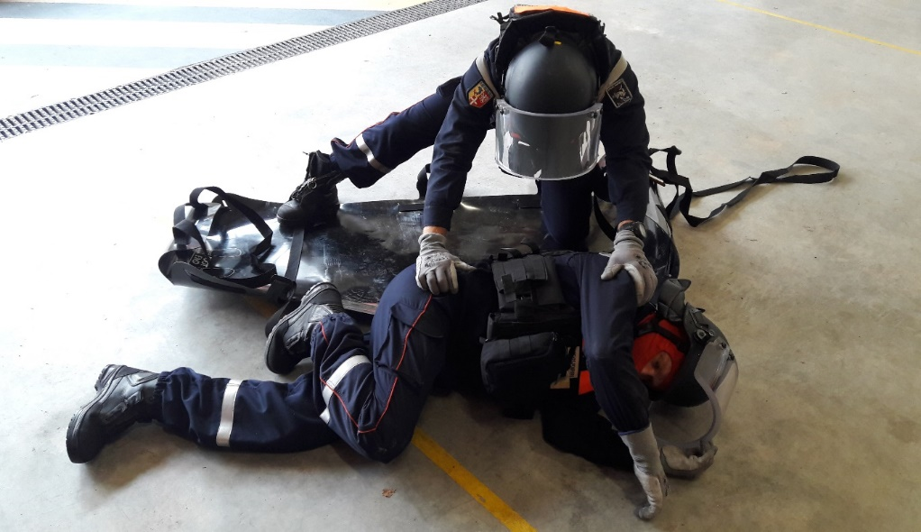
  La mise en place de la victime
Identique pour la barquette
Basculer et centrer la victime sur le vecteur
Faites glisser le brancard contre la victime
Placer la victime sur le coté
Groupe de travail zonal « Réponse des SIS à la menace et aux attentats »
DIFFUSION RESTREINTE

Slide 9
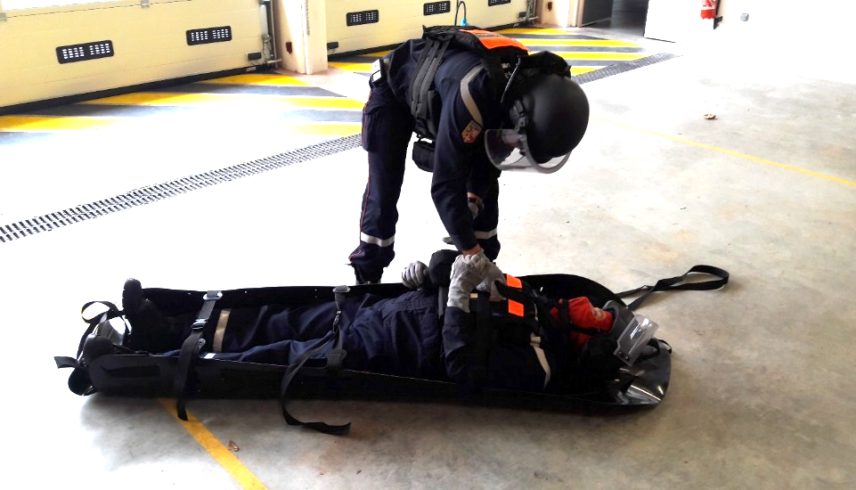
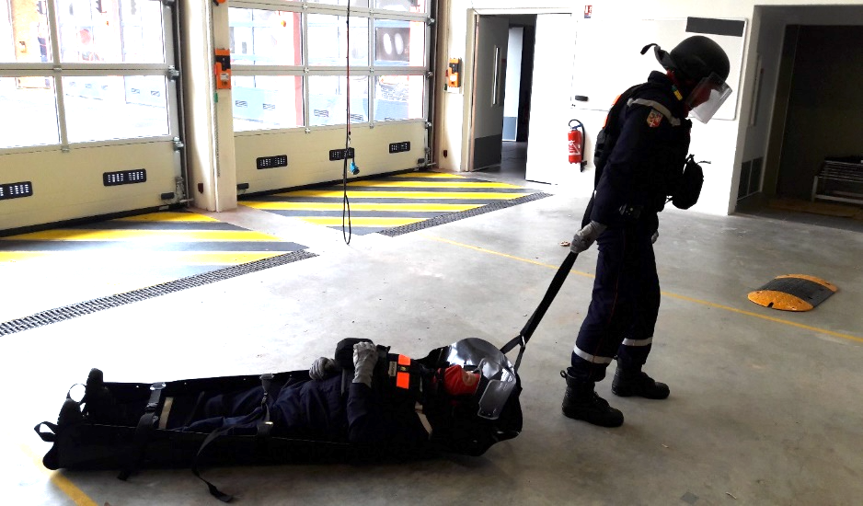
  Le serrage de la victime
Identique pour la barquette
Identique pour la barquette
Prendre la sangle de traction
Sangler la victime avec une bonne répartition des serrages
Groupe de travail zonal « Réponse des SIS à la menace et aux attentats »
DIFFUSION RESTREINTE

Slide 10
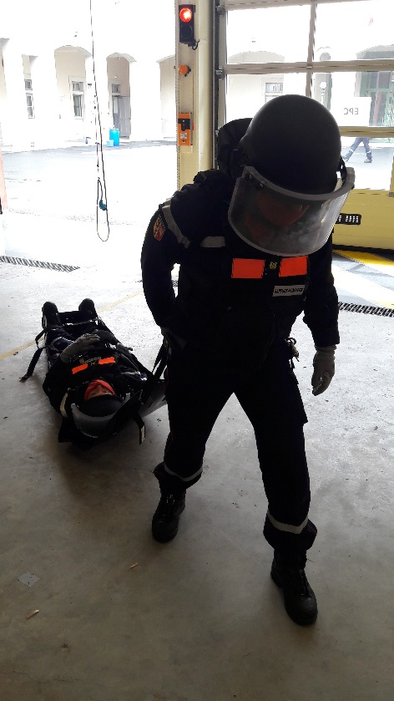
  La traction
Identique pour la barquette
Traction avant
Groupe de travail zonal « Réponse des SIS à la menace et aux attentats »
DIFFUSION RESTREINTE

Slide 11
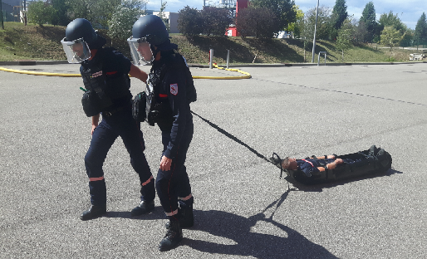
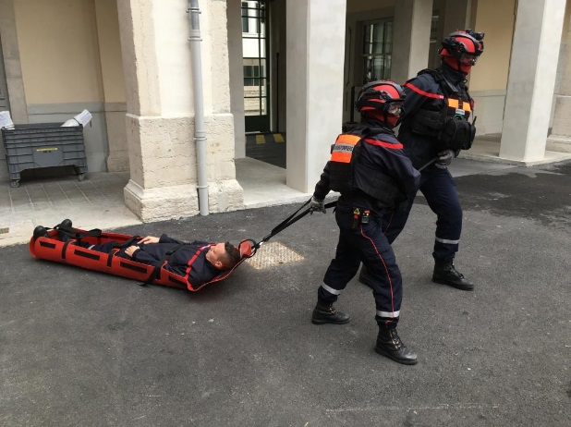
  La traction en binôme
L’équipier rejoint le chef à l’avant pour
une traction en binôme
Groupe de travail zonal « Réponse des SIS à la menace et aux attentats »
DIFFUSION RESTREINTE

Slide 12
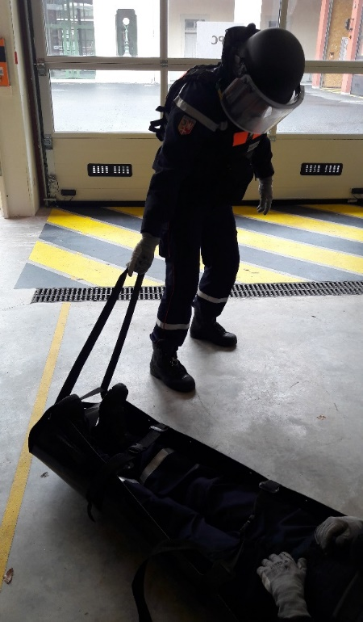
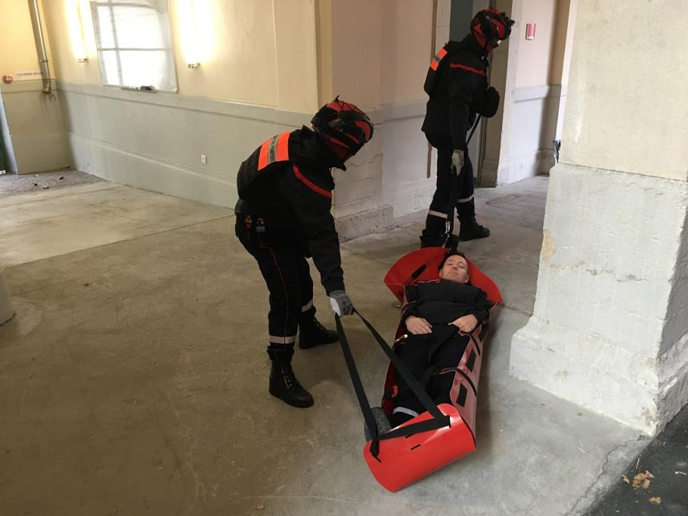
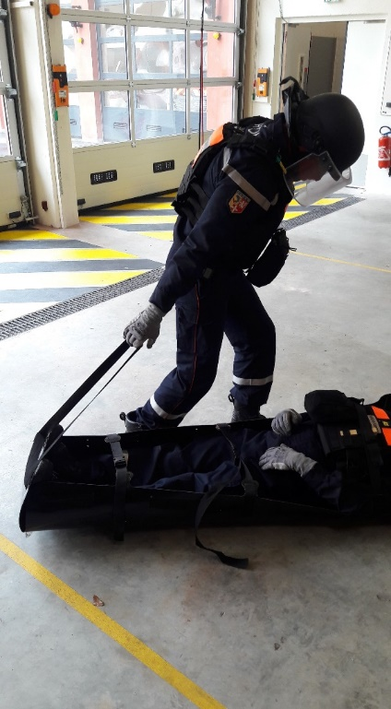
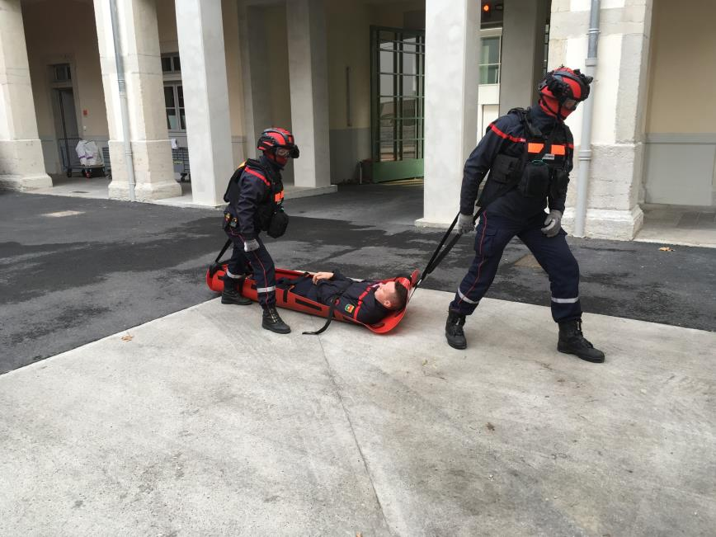
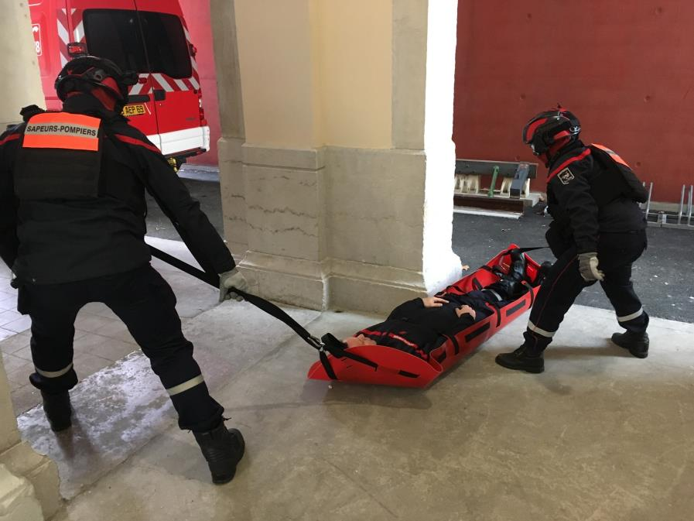
  L’extraction complexe
Pour aider à la perte d’adhérence, l’équipier tire vers l’avant en complément du chef
Lors du cheminement, l’équipier guide
le brancard dans les virages, les escaliers…
Groupe de travail zonal « Réponse des SIS à la menace et aux attentats »
DIFFUSION RESTREINTE

Slide 13
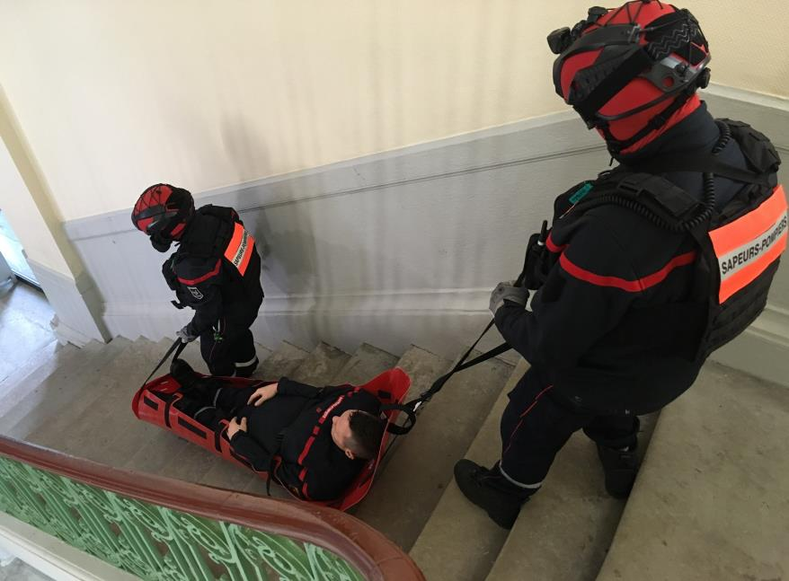
  Les escaliers
Identique pour la barquette
Descente d’une volée d’escaliers longue (≥ 10 marches)
Montée d’une volée d’escaliers
Cas particuliers
La descente de la victime s’effectue les pieds en avant et la tête surélevée.
L’équipier engage le brancard dans les escaliers.
Le chef retient la descente avec la sangle de traction.
Le chef et l’équipier assure une traction du brancard au plus prêt de la tête de la victime en se positionnant de part et d’autre du brancard.
Le but est de reparti l’effort et la charge en ne levant que le haut du brancard et en laissant trainer le bas.
Le chef du binôme d’extraction peut adapter la technique en fonction des situations rencontrées.
Il est le garant de la rapidité d’éxécution de l’extraction
Groupe de travail zonal « Réponse des SIS à la menace et aux attentats »
DIFFUSION RESTREINTE

Slide 14
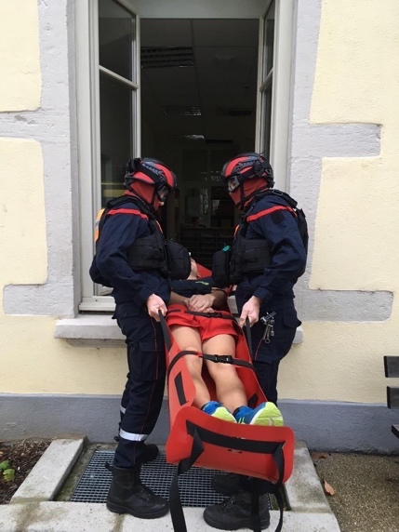
Le franchissement
Identique pour la barquette
Répartis de part et d’autre du brancard, le chef et l’équipier lèvent simultanément afin de poser le brancard sur l’obstacle.
Le chef et l’équipier effectuent un relai afin de franchir l’obstacle
Groupe de travail zonal « Réponse des SIS à la menace et aux attentats »
DIFFUSION RESTREINTE

Slide 15
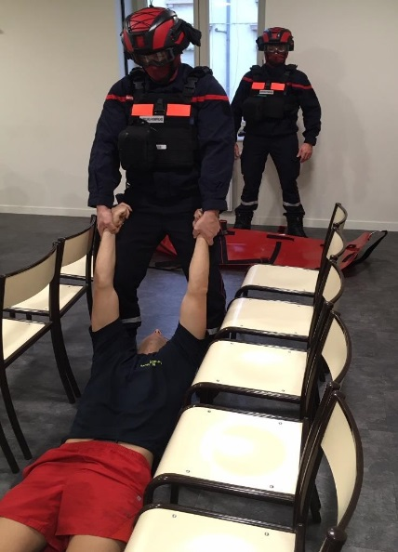
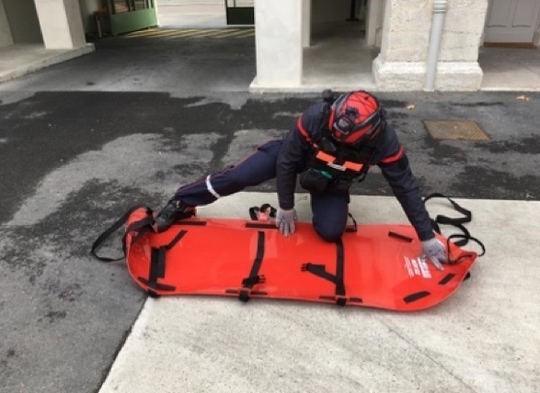
Le dégagement
Le chef effectue le dégagement à bras,
Pendant ce temps, l’équipier met en œuvre le vecteur d’extraction.
Groupe de travail zonal « Réponse des SIS à la menace et aux attentats »
DIFFUSION RESTREINTE

Slide 16
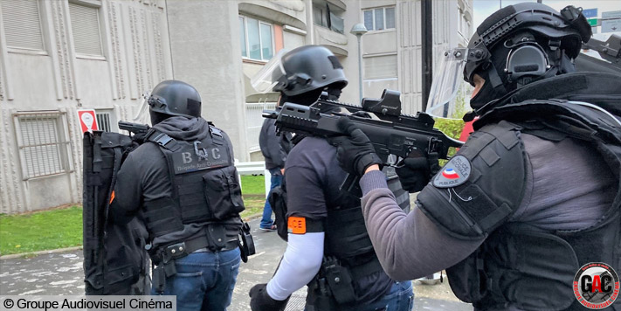
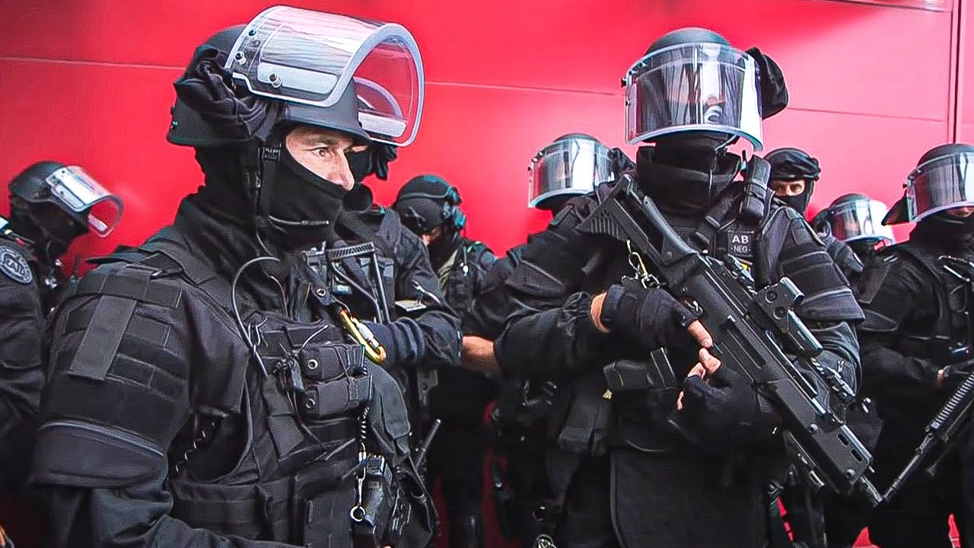
Les extractions particulières
Les membres des Forces de Sécurité Intérieure sont prioritaires dans leur prise en charge et dans leur extraction.
Lors de l’évacuation, pour les FSP l’arme doit être prise en compte par un autre membre des FSP.
Groupe de travail zonal « Réponse des SIS à la menace et aux attentats »
DIFFUSION RESTREINTE

Slide 17
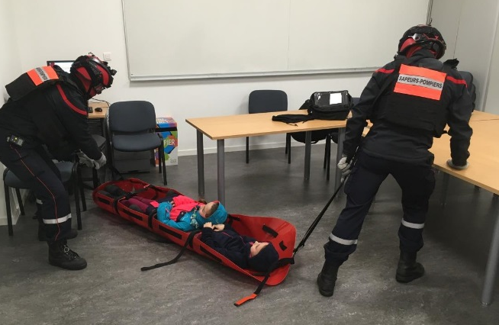
Les enfants et personnes de petites tailles
Quand des extractions concernent des enfants ou des personnes de petite taille, il est possible d’en positionner deux dans le même brancard.
Ceci afin d’optimiser les extractions et les prises en charge médicales au PRV.
Groupe de travail zonal « Réponse des SIS à la menace et aux attentats »
DIFFUSION RESTREINTE

Slide 18
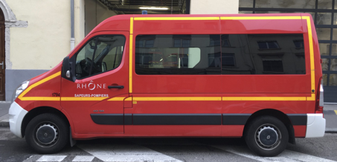
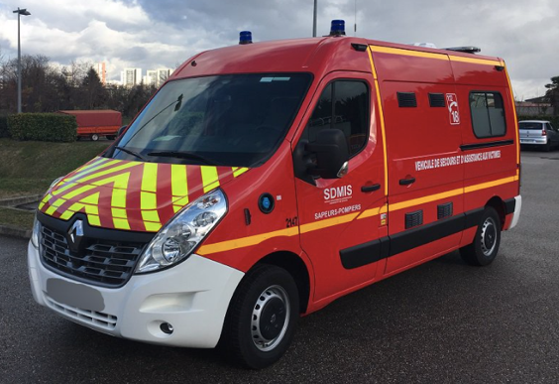
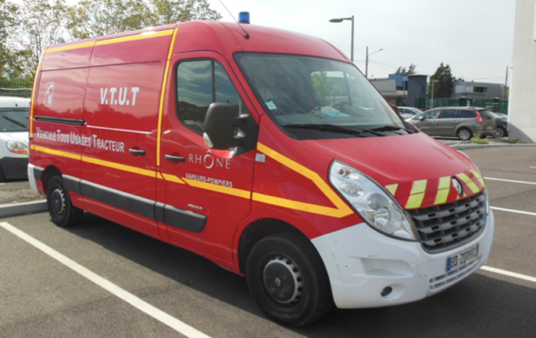
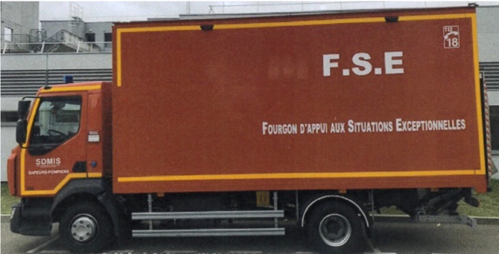
Afin de préserver le personnel et de limiter l’usure du matériel, toute extraction se fera de façon motorisée dès lors que la situation le nécessite (distance et/ou dénivelé importants).
La mise en œuvre d’une extraction motorisée doit se faire avec l’accord des FSP et du COS sur proposition du CDG GRES.
L’engin utilisé doit être clairement identifié par les différents postes de commandements.
Les extractions motorisées
Groupe de travail zonal « Réponse des SIS à la menace et aux attentats »
DIFFUSION RESTREINTE

Slide 19
Rappels
AVANT
- Analyser le zonage et l’itinéraire du corridor pour adapter les techniques d’extraction
PENDANT
- Prise en compte de la victime: Rassurer, Traiter, Conditionner, Extraire
- Vérifier si la victime ne dissimule pas d’armes ou ceinture explosive
- Si la victime est un sapeur-pompier ou un membre des FSP: Extraction prioritaire
(Important : les armes sont prises en charge par un autre membre des FSP ou rangées en sécurité)
- Envisager une mise en sécurité si nécessité absolue ou sur ordre
- Adapter la traction ou le portage au terrain : virages, escaliers, trottoirs, obstacles….
Rester en contact radio permanant
APRES
Récupération des vecteurs d’extraction
Nettoyage
Réengagement ou rangement
Groupe de travail zonal « Réponse des SIS à la menace et aux attentats »
DIFFUSION RESTREINTE

